Slide 1
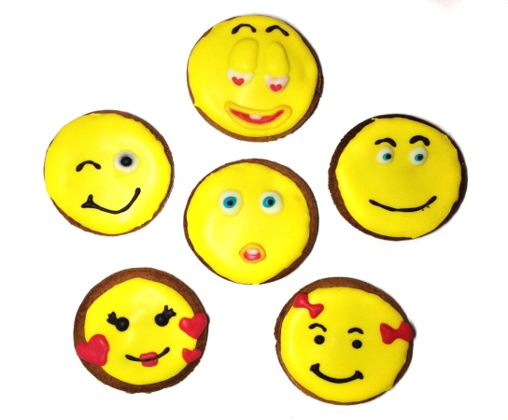
1. Правило піднятої руки.
2. Дружня співпраця у парах, групах.
3. Уважно слухати вчителя і учнів.
4. Активно і творчо працювати.

Slide 2
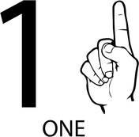
Види інформації за способом подання
Інформація
Текстова
Графічна
Звукова
Жести
Відео
Комбінована

Slide 3
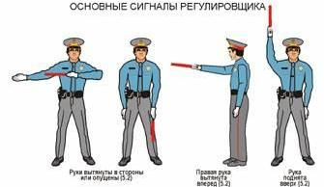
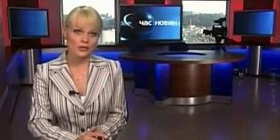
Які види інформації на малюнку?
1
2
3
4
5

Slide 4
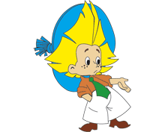
Встанови відповідність
дзвоник з уроку
графічний
розклад уроків
відео
текстовий
комп’ютерний
малюнок
звуковий
телепередача
повідомлення
з гучномовця
звуковий

Slide 5
Розгадування кросворда

Slide 6
Розгадування кросворда

Slide 7
Зупинка “Метаграма”

Slide 8
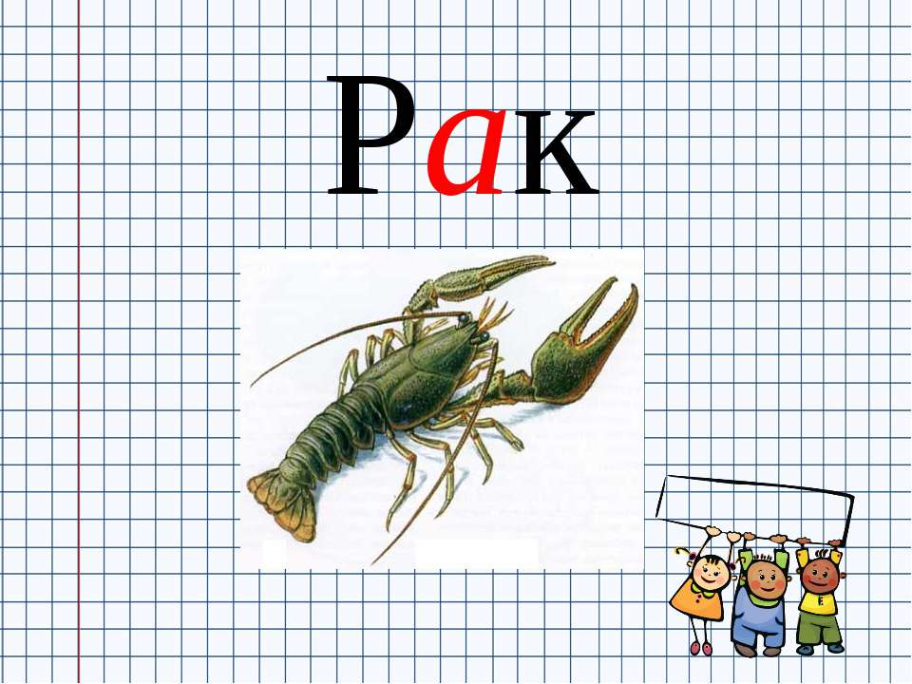

Slide 15
Зупинка “Ребусна”

Slide 16
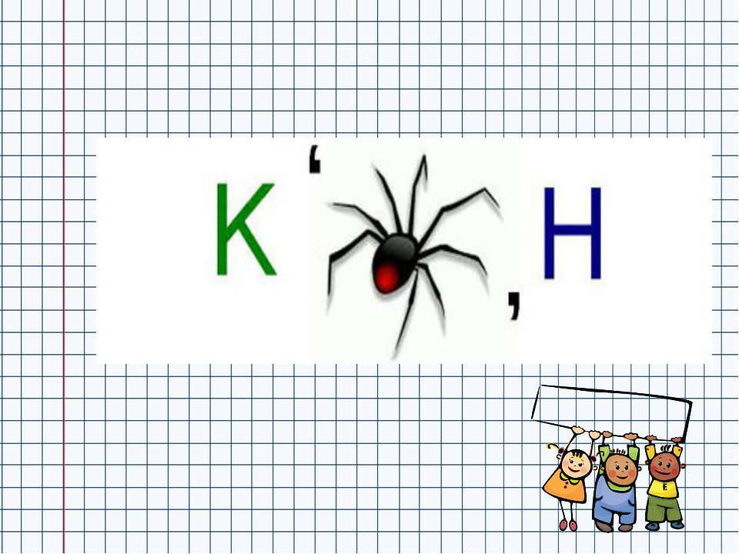

Slide 17
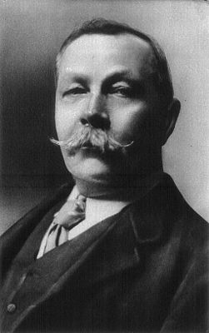
Зупинка «Танцюючі чоловічки»

Slide 18
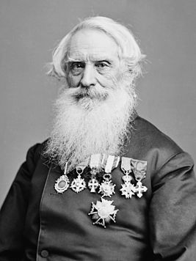
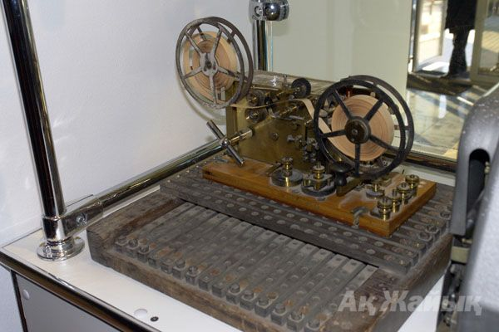
Зупинка “Азбука Морзе”

Slide 19
Зупинка “Біт та байт”
...У такому коді кожна з цифр 0 або 1 називається біт, а вісім таких цифр утворюють байт.
У такому коді кожна з цифр 0 або 1 називається біт,
а вісім таких цифр утворюють байт.

Slide 20
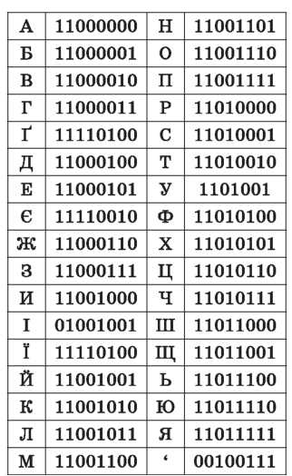

Slide 21
Зупинка ”Книжна”
сторінка 23

Slide 22
17 19 16 19 6 7 22 31

Slide 23
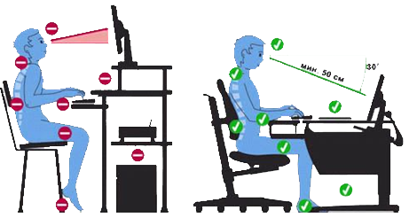
Працюємо за комп’ютером

